Slide 1
Projeto de Microaspersão
Declividade 6%
Cultura da Laranja → z = 100 cm; espaçamento = 6x7; f = 0,5; kc = 0,9; diâmetro sombreado = 5,66 m
ECA = 8mm/dia; kp = 0,8
Solo: Ucc = 28%; Upmp = 14%;
ds = 1,3 g/cm³
Eficiência da irrigação = 90%
Eficiência da motobomba = 60%

Slide 2
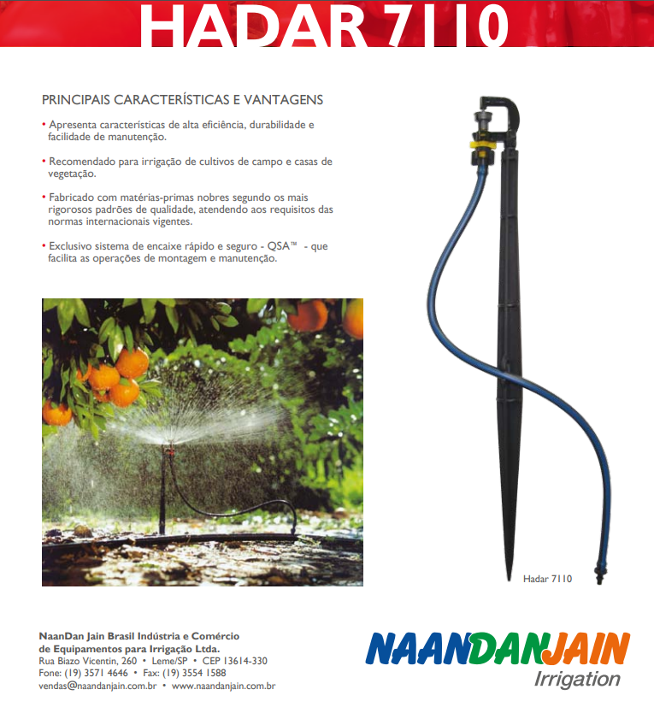

Slide 3
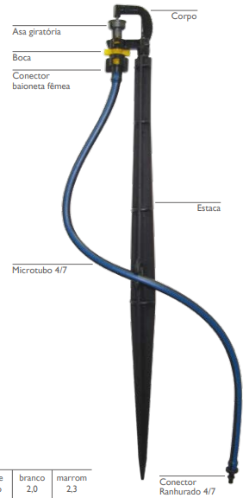
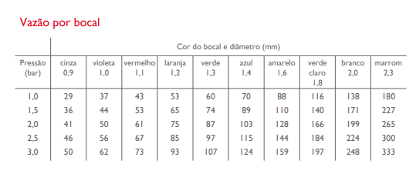

Slide 4
600 m
6% ↓
50 m
Emissor disponível:
Microaspersor HADAR 7110 NAANDANJAIN
PS = 15mca; qe = 53 L/h e diâmetro molhado = 5m
q = 42,613 * H^{0,3276}

Slide 5
hf cabeçal= 5 mca
Hgs = 3m
Hfs = 0,8 m
Cabeçal de controle
600 m
6%
50 m
0%

Slide 6
Passo 1) $Consumo de água$
$$ETo=ECA . Kp=8\frac{mm}{dia}. 0,8=6,4\frac{mm}{dia}$$
$$Etm= ETo . kc=6,4\frac{mm}{da} . 0,9=5,8\frac{mm}{dia}$$
$$Etg \left(evapotranspiração reduzida para irrigação localizada\right)$$
$$Etg=Etm . Kr$$

Slide 7
7 m
6 m
Diâmetro sombreado = 5,66 m
6 m
6 m
7 m
7 m

Slide 8
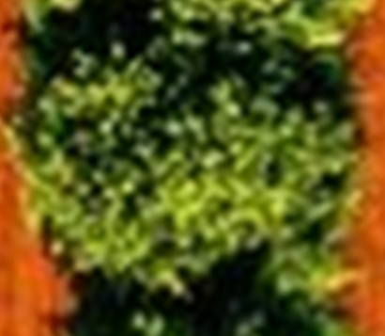
Diâmetro sombreado = 5,66 m
$$Etg=Etm . Kr$$
$$Kr é coeficiente de redução baseado no$$
$$grau de cobertura vegetal (GC)$$
$$GC=\frac{área sombreada (m^{2})}{área total (m^{2})}$$
6 m
7 m
$$GC=\frac{π .\frac{{5,66}^{2}}{4}}{6 . 7}=\frac{25,1599 (m^{2})}{42 (m^{2})} = 0,599$$
$$Kr=GC+\frac{1}{2}\left(1 −GC\right)= 0,599+\frac{1}{2}\left(1−0,599\right)=0,80$$
$$Assim, Etg=Etm .Kr=5,8\frac{mm}{dia}.0,80=4,64 mm/dia$$

Slide 9
Passo 2) $Emissor$
Microaspersor HADAR 7110 NAANDANJAIN
PS = 15 mca
qe = 53 L/h
diâmetro molhado = 5 m
$$q=K . H^{x}=42,613 . H^{0,3276} (q em \frac{L}{h} e H em mca)$$
$$Área molhada por emissor \left(Am\right)$$
$$Am=π .\frac{D^{2}}{4}=π .\frac{5^{2}}{4}=19,63 m²$$

Slide 10
Regra
Regiões úmidas → mínimo 25% da área molhada
Regiões áridas → mínimo 33% da área molhada
Máximo área molhada = GC
$Área molhada por emissor \left(Am\right)= 19,63 m²$
Se 1 emissor por planta = 1 e/pl:
Porcentagem de área molhada (P%)
$$P\left(\%\right)=\frac{Am \left(m^{2}\right)}{área total \left(m^{2}\right)}. 100=\frac{{19,63 m^{2}}^{ }}{42 m^{2}}. 100=46,7\%$$

Slide 11
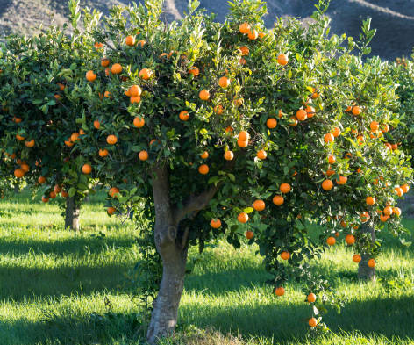
6 m
7 m
6 m

Slide 12
6 m
7 m
6 m
1e/pl → P%= 46,7%
6x7

Slide 13
6 m
3 m
3 m
7 m
6 m
2e/pl → P%= 93,2%
3x7

Slide 14
6 m
12 m
6 m
7 m
6 m
6 m
6 m
½ e/pl → P%= 23,8%
12x7

Slide 15
Nosso projeto
Regiões úmidas → mínimo 25% da área molhada
Máximo área molhada = GC
> 33% OK
> GC (59,9%) não pode
< 25% não pode
Utilizaremos 1 e/pl
Se = 6m
Le = 7m
P% = 46,7%
1e/pl = 46,7%
2e/pl = 93,2%
0,5e/pl = 23,8%

Slide 16
Passo 3) $DRAg=DRA . \frac{P\%}{100}$
$$DRAg= \frac{Ucc −Upmp}{10}. ds. z. f. \frac{P\%}{100}=$$
$$DRAg= \frac{28−14}{10}. 1,3 . 100 . 0,5 .\frac{46,7}{100}=$$
$$DRAg=42,5 mm$$

Slide 17
Passo 4) Turno de Rega (TR)
$$TRmax =\frac{DRAg}{ETg}=$$
$$TR\max{=}\frac{42,5 mm}{4,64\frac{mm}{dia}}=9,16=9 dias$$
$$TR\max{=}9 dias$$
Irrigação localizada utiliza normalmente como máximo 4 dias
Adotado = 4 dias

Slide 18
Passo 5) Lâmina Bruta de irrigação (LB)
IRN = LL = $Etg . TR=4,64\frac{mm}{dia}. 4 dias=$ $18,56 mm$
LB = $\frac{LL}{Ea}= \frac{ 18,56 mm}{0,9}=20,6 mm$
Bombear 20,6 mm para aplicar efetivamente 18,56 mm na área do sistema radicular

Slide 19
Passo 6) Tempo de irrigação (Ti)
$$Ti \left(horas\right)=\frac{LB \left(mm\right) . Se \left(m\right). Le (m)}{ne \left(\frac{e}{pl}\right) . qe\left(\frac{L}{h}\right)}$$
$$Ti \left(horas\right)=\frac{20,6 mm . 6 m . 7 m}{1\frac{e}{pl} . 53\frac{L}{h}}=16,3 horas$$
$$Ti \left(horas\right)=16,3 horas$$

Slide 20
Vazão requerida por planta por dia
$$Qp \left(\frac{L}{pl.dia}\right)=\frac{qe\left(\frac{L}{h}\right) . Ti (h)}{TR (dias) }=$$
$$Qp \left(\frac{L}{pl.dia}\right)=\frac{53\frac{L}{h} . 16,3 h}{4 dias }=216\frac{L}{pl.dia}$$
$$Qp \left(\frac{L}{pl.dia}\right)=216\frac{L}{pl.dia}$$

Slide 21
Passo 7) Croqui
TR = 4 dias
Assim 4 setores
Setor = 600/4 = 150 m
Cabeçal de controle
LP
150 m
150 m
150 m
150 m
6%
50 m
hf cabeçal= 5 mca
Hgs = 3m
hfs = 0,8 m
0%
600 m

Slide 22
Setor = 600/4 = 150 m
150 m
LL
LD = Linha de derivação
LL = linha lateral
LD máxima = 50 m
LL máxima = 150/2 = 75 m
.
.
.
LD
6%
50 m
0%

Slide 23
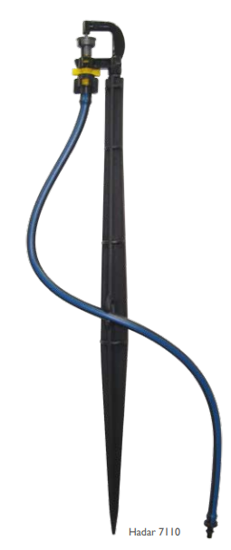
Passo 8) Dimensionamento das linhas laterais (LL)
Lembrando: LL máxima = 150/2 = 75 m e espaçamento entre emissores = Se = 6 m
$$Número de emissores na LL=Ne =\frac{LL máxima (m)}{Se (m) }=\frac{75 m}{6 m}=12,5=12 microaspersores$$
3 m
6 m
6 m
3 m
1 2 3 4 5 6 7 8 9 10 11 12

Slide 24
São 11 espaços de 6 m + 1 espaço de 3m.
Assim , LL = (Ne-1) . Se (m) + ½ Se(m) = 11 . 6 + ½ . 6 = 69 m < 75 m OK
(molhado 69 + 2,5 = 71,5 m)
Tubulação = 69m + + ½ . 6 = 72 m para manutenção do sistema.
$\text{Vaz}\text{ã}\text{o} \text{da} \text{LL}\text{ = }\text{QL}=Ne . qe=12 aspersores . 53\frac{L}{h} =636 \frac{L}{h}=0,000177 m^{3}/$s
3 m
6 m
6 m
3 m
1 2 3 4 5 6 7 8 9 10 11 12

Slide 25
LINHAS LATERAIS
instalados os emissores (gotejadores ou microaspersores)
polietileno de baixa densidade (PEBD), de cor preta, para evitar a proliferação de algas.
podem ser enterradas, no caso de fruteiras permanentes, aumentando a sua vida útil.
culturas de ciclo curto (melão, melancia), são colocadas na superfície do solo e após o ciclo da cultura são recolhidas.
materiais resistentes aos efeitos da radiação ultravioleta e à ação das intempéries, sendo preferível a utilização de materiais não reciclados.
disponíveis no mercado brasileiro: PN20, PN30 e PN40
As dimensões encontradas no mercado brasileiro: DN10, DN12, DN13, DN14, DN16, DN17, DN20, DN26, DN50, DN63, DN75, DN102, etc (ver material complementar).

Slide 26
Perda de carga permitida na LL → ΔQ = 10%
$$q=K . H^{x}$$
$$1,1=\frac{qmax}{qmim}=\frac{{K .Hmax}^{x}}{K. {Hmin}^{x}}={\left(\frac{{K .Hmax}^{}}{K. {Hmin}^{}}\right)}^{x}= {\left(\frac{{Hmax}^{}}{{Hmin}^{}}\right)}^{x}$$
$$1,1=\frac{qmax}{qmim}={\left(\frac{{Hmax}^{}}{{Hmin}^{}}\right)}^{x}⇒\text{Δ}\text{Q}\text{ = 1, 1= }{\left(\text{Δ}P\right)}^{x}$$
$${1,1}^{\left(\frac{1}{x}\right)}=\text{Δ}P →\text{Δ}P= {1,1}^{\left(\frac{1}{0,3276}\right)}=1,3377$$
Assim hf permitida = 33,77%
33,77% * PS = 0,3377* 15 = 5,06 mca

Slide 27
Ou simplesmente,$\text{hf} \text{permitida} = \text{PS}\text{ .} \left({1,1}^{\left(\frac{1}{x}\right)}−1\right)$
$\text{hf} \text{permitida} =\text{ 15 .} \left({1,1}^{\left(\frac{1}{0,3276}\right)}−1\right)= 5,06 mca$
Regra
$60\% →lateral:$0,6 . $\text{hf} \text{permitida} =0,6 . 5,06=$3,04 mca
4$0\% →derivação:$0,4 . $\text{hf} \text{permitida} =0,4 . 5,06=$2,02 mca

Slide 28
Nossos dados: PS = 15 mca; hf permitida na lateral = 3,04 mca; PVC (b = 0,000135) e utilizaremos Flamant (m= 1,75); em nível, primeira saída a ½ espaçamento e L = 69 m
Solução:
$$F= \frac{2N}{2N−1 }. \left[\frac{1}{m+1}\text{+}\frac{\sqrt{(m−1)}}{6N^{2}}\right]=\frac{2 . 12}{2 . 12−1 }. \left[\frac{1}{1,75+1}+\frac{\sqrt{(1,75−1)}}{6{ . 12}^{2}}\right]$$
$$F=0,381$$
hf* =$\frac{hf}{F}= \frac{3,04}{0,381}$ = 7,98 mca
$$hf^{∗}=\frac{6,107 . b . Q^{1,75} . L}{D^{4,76}}→7,98 mca=\frac{6,107 . 0,000135 . {0,000177}^{1,75} . 69}{D^{4,76}}$$
$$D=0,01477 mm →14,77 mm$$

Slide 29
DN e Diâmetro interno (ø) (mm) | hf* (mca) | hf (mca) | V (m/s)
13 (13,0) | 14,68 | 5,59 | 1,33
14 (13,6) | 11,82 | 4,50 | 1,21
16 (16,0) | 5,46 | 2,08 | 0,88
20 (20,6) | 1,63 | 0,62 | 0,53
hf permitida na lateral = 3,04 mca

Slide 30
DN e Diâmetro interno (ø) (mm) | hf* (mca) | hf (mca) | V (m/s)
13 (13,0) | 14,68 | 5,59 | 1,33
14 (13,6) | 11,82 | 4,50 | 1,21
16 (16,0) | 5,46 | 2,08 | 0,88
20 (20,6) | 1,63 | 0,62 | 0,53
hf permitida na lateral = 3,04 mca → Selecionado = 16 mm
Resumo da linha lateral (LL):
QLL = 0,000177 m³/s;
diâmetro = 16 mm;
L = 72 (69 + 3) m;
hf = 2,08 mca

Slide 31
LINHAS DE DERIVAÇÃO OU SECUNDÁRIAS
conduzem água para as linhas laterais, através de múltiplas saídas.
normalmente, utilizadas tubulações de PVC (< preço) ou PEBD.
devem ser fixas, soldáveis e enterradas, principalmente de PVC, devido à radiação ultravioleta.
Normalmente PS < 40 mca (400 kPa), permitindo PN40
As tubulações de PVC são apresentadas em barras de 6 m e nos diâmetros DN 35, DN 50 e DN 75, mais usuais para as linhas de derivação
Se utilizar PEBD: DN10, DN12, DN13, DN14, DN16, DN17, DN20, DN26, DN50, DN63, DN75, DN102, etc
- Se utilizar PE: DN20, DN25, DN32, DN40, DN50, DN63, DN75 etc

Slide 32
Passo 9) Dimensionamento das linhas de derivação (LD)
Lembrando: LD máxima = 50 m e declividade = 6%
$$Número de LL na LD=NL =\frac{LD máxima (m)}{Le (m) }=\frac{50 m}{7 m}=7,14=7 LL$$
Serão 7 de cada lado. Assim 14 LL por setor
São 6 espaços de 7 m + 1 espaço de 3,5 m.
Assim , LD = (NL-1) . Le (m) + ½ Le(m) = 6 . 7 + ½ . 7 = 45,5 m < 50 m OK
Tubulação = 45,5 m
QLD = 14 . 0,000177 m³/s = 0,00248 m³/s

Slide 33
Setor = 600/4 = 150 m
150 m
LD = Linha de derivação
LL = linha lateral
LD máxima = 50 m
LL máxima = 150/2 = 75 m
LL adotado = 69 m
12 microaspersores
6%
LD
50 m
0%

Slide 34
Lembrando Regra
$\text{hf} \text{permitida} = 5,06 mca$
$60\% →lateral:$0,6 . $\text{hf} \text{permitida} =0,6 . 5,06=$3,04 mca
4$0\% →lateral:$0,4 . $\text{hf} \text{permitida} =0,4 . 5,06=$2,02 mca
Utilizamos anteriormente 2,08 mca na lateral.
Assim: 5,06 – 2,08 + desnível = 5,06 – 2,08 + 6/100 * 45,5 m
hf permitida LD = 5,71 mca para LD

Slide 35
Nossos dados: PS = 15 mca; hf permitida na derivação = 5,71 mca;
QD = 0,00248 m³/s, PVC (b = 0,000135 ou C =150), utilizaremos
Flamant (m= 1,75) ou HW (m = 1,852); primeira saída a ½ espaçamento
e L = 45,5 m
Solução: $F 7 saidas =0,394$ → hf* =$\frac{hf}{F}= \frac{5,71}{0,438}$ = 14,49 mca
$hf^{∗}=\frac{6,107 . b . Q^{1,75} . L}{D^{4,76}}→14,49 mca=\frac{6,107 . 0,000135 . {0,00248}^{1,75} . 45,5}{D^{4,76}}$
→$D=0,03152 m →31,52 mm$

Slide 36
Nossos dados: PS = 15 mca; hf permitida na derivação = 5,71 mca;
QD = 0,00248 m³/s, PVC (b = 0,000135 ou C =150), utilizaremos
Flamant (m= 1,75) ou HW (m = 1,852); primeira saída a ½ espaçamento
e L = 45,5 m
Solução: $F 7 saidas =0,394$ → hf* =$\frac{hf}{F}= \frac{5,71}{0,438}$ = 14,49 mca
$hf^{∗}=\frac{6,107 . b . Q^{1,75} . L}{D^{4,76}}→14,49 mca=\frac{6,107 . 0,000135 . {0,00248}^{1,75} . 45,5}{D^{4,76}}$
→$D=0,03152 m →31,52 mm$
DN e Diâmetro interno (ø) (mm) | hf* (mca) | hf (mca) | V (m/s)
26 (26) | 36,24 | 14,27 | 4,67
35 (32) | 13,49 | 5,31 | 3,08
40 (36,2) | 7,50 | 2,96 | 2,40

Slide 37
Nossos dados: PS = 15 mca; hf permitida na derivação = 5,71 mca;
QD = 0,00248 m³/s, PVC (b = 0,000135 ou C =150), utilizaremos
Flamant (m= 1,75) ou HW (m = 1,852); primeira saída a ½ espaçamento
e L = 45,5 m
Solução: $F 7 saidas =0,394$ → hf* =$\frac{hf}{F}= \frac{5,71}{0,438}$ = 14,49 mca
$hf^{∗}=\frac{6,107 . b . Q^{1,75} . L}{D^{4,76}}→14,49 mca=\frac{6,107 . 0,000135 . {0,00248}^{1,75} . 45,5}{D^{4,76}}$
→$D=0,03152 m →31,52 mm$
DN e Diâmetro interno (ø) (mm) | hf* (mca) | hf (mca) | V (m/s)
26 (26) | 36,24 | 14,27 | 4,67
35 (32) | 13,49 | 5,31 | 3,08
40 (36,2) | 7,50 | 2,96 | 2,40
Resumo da linha derivação (LD):
QLL = 0,00248 m³/s;
diâmetro = 35 mm;
L = 45,5 m;
hf = 5,31 mca

Slide 38
LINHAS PRINCIPAIS E ADUTORAS
adução da água para todas as unidades do sistema de irrigação.
tubos de PVC rígido, fixo, azul: junta elástica ou junta soldável. - tubulações PN40 (pequenos projetos), PN60, PN80 ou PN125 (grandes projetos).
diâmetros variam: DN50, DN75, DN100, DN125, DN150, DN200, DN250 e DN300

Slide 39
TR = 4 dias
Assim 4 setores
Setor = 600/4 = 150 m
Cabeçal de controle
LP
150 m
150 m
150 m
150 m
6%
50 m
hf cabeçal= 5 mca
Hgs = 3m
Hfs = 0,8 m
0%
600 m

Slide 40
225 m
225 m

Slide 41
Passo 10) Dimensionamento da linha principal (LP)
Lembrando: LP máxima = 225 m
Irrigar um setor por vez = QP = QD = 0,00248 m³/s
Utilizaremos critério da Velocidade (1 a 2 m/s) → Vm = 1,5 m/s
$Dt= \sqrt{\frac{4 . Q}{π . 2}}=\sqrt{\frac{4 . 0,00248}{π . 1,5}}=0,04588 m=45, 88 mm$
Diâmetro comercial 50 mm (6”) PVC → usar HW (C= 150)

Slide 42
Diâmetro comercial 50 mm (6”) PVC → usar HW (C= 150)
$hf= \frac{10,65 . Q^{1,852} . L}{C^{1,852} . D^{4,87}}=\frac{10,65 . {0,00248}^{1,852} . 225}{{0,05}^{4,87}}=$
$hf= 7,24 mca$ e V = 1,26 m/s
Resumo da linha lateral (LP):
QP = 0,00248 m³/s;
diâmetro = 50 mm PVC;
L = 225 m;
hf = 7,24 mca

Slide 43
Resumo da linha lateral (LL):
QLL = 0,000177 m³/s;
diâmetro = 16 mm;
L = 72 (69 + 3) m;
hf = 2,08 mca
Resumo da linha derivação (LD):
QLL = 0,00248 m³/s;
diâmetro = 35 mm;
L = 45,5 m;
hf = 5,31 mca
Resumo da linha lateral (LP):
QP = 0,00248 m³/s;
diâmetro = 50 mm PVC;
L = 225 m;
hf = 7,24 mca

Slide 44
Cabeçal de controle
LP
225m
?
6%
50 m
LD
PS = 15 mca
?
LL
0%
?

Slide 45
Cabeçal de controle
LP
225m
?
6%
50 m
LD
PS = 15 mca
?
LL
0%
PIL = PS + ¾ hf LL+ desnível = 15 + ¾ 2,08 + 0 = 16,56 mca

Slide 46
Cabeçal de controle
LP
225m
?
6%
50 m
LD
PS = 15 mca
PID = PIL + hf LD - desnível =
PID = 16,56 + 5,31 + 6/100 . 45,5 =
PID = 24,6 mca
LL
0%
PIL = PS + ¾ hf LL+ desnível = 15 + ¾ 2,08 + 0 = 16,56 mca

Slide 47
Cabeçal de controle
LP
225m
PIP = PID + hf LP + hf peças=
24,6 + 7,24 + 2 = 33,84 mca
+ hf localizadas = 5%
PIP = 31,81 . 1,05 = 35,53 mca
6%
50 m
LD
PS = 15 mca
PID = PIL + hf LD - desnível =
PID = 16,56 + 5,31 + 6/100 . 45,5 =
PID = 24,6 mca
LL
0%
PIL = PS + ¾ hf LL+ desnível = 15 + ¾ 2,08 + 0 = 16,56 mca

Slide 48
PIP = 35,53 mca + = 44,33 mca
Q = 0,00248 m³/s = 8,93 m³/h e Eficiência da MB = 60%
Passo 11) Dimensionamento MB
$Pot \left(cv\right)= \frac{Q \left(\frac{m^{3}}{s}\right). HMT \left(mca\right). 1000}{75 . ƞ} =\frac{0,00248 \left(\frac{m^{3}}{s}\right). 44,33 \left(mca\right). 1000}{75 . 0,6}$
hf cabeçal= 5 mca
Hgs = 3m
Hfs = 0,8 m
Entre 1,6 a 15 cv → folga de 20%
Pot = 2,44 . 1,20 = 2,92 cv
Comercial = 3 cv
$$Pot \left(cv\right)=2,44 cv$$

Slide 49
Boa semana!!

